Slide 1

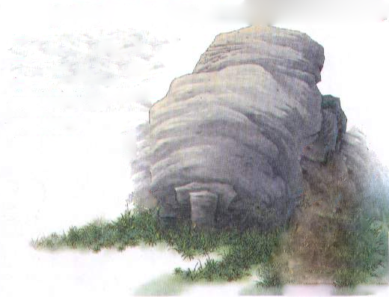
奇怪的大石头

Slide 2
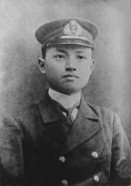
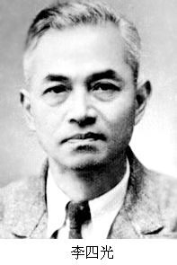
李四光：（1889—1971）中国地质学家,蒙古族，湖北黄冈人。曾留学日本和英国。早年加入同盟会，参加辛亥革命。曾任北京大学地质系教授、中央研究院地质研究所所长。建国后任地质部部长、中科院副院长、中科院古生物研究所所长、地质力学研究所所长等。中科院地学部委员。1958年加入中国共产党。当选为中国科协主席，第一至三届全国人大代表，第二至四届全国政协副主席，中共第九届中央委员。

Slide 3
我会认:
考试 考古
kǎo 考究 考验
考 考察 考虑
考证 考问
qín 秦岭
秦 秦国
秦朝
zhèn 震惊
震 震动 地震
震耳 震怒
坑 考 秦
域 遗 震
yí 遗址 遗留
遗 遗失 遗传
遗忘 遗像
yù 地域
域 流域
疆域
kēng 水坑
坑 泥坑
坑人

Slide 4
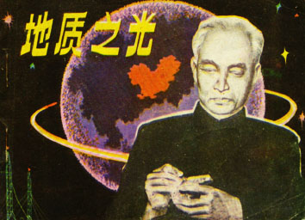
李四光是我国
著名的地质学家。
点击绿色字链接

Slide 5
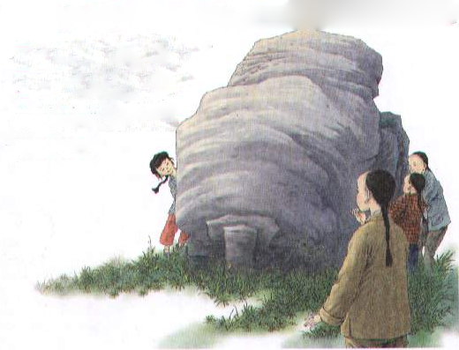
轻声朗读第2自然段，思考这是块怎样的石头？
这块巨石孤零零地立在草地上。
小伙伴们转来转去找不到李四光，咦，这是为什么？
说说李四光和伙伴们是怎样围着石头捉迷藏的？

Slide 6
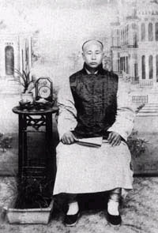
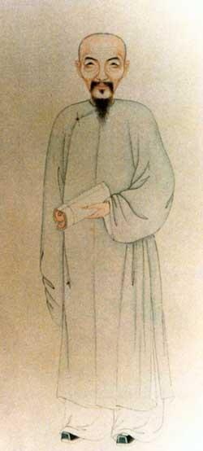
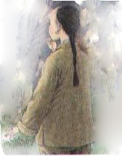
李四光真会提问题！
这块石头恐怕有几百年的历史了，我小的时候它就在那儿了。
同桌分角色练读。
听说天上常常掉下来陨石，也许它就是从天上掉下来的吧！
这我可说不上来了。
这么重的大石头从天上掉下来，力量一定非常大。它应该把草地砸一个很深很深的大坑。可它为什么没卧进土里去呢
不清楚
这么大的一块石头，是从哪儿来的呢
是谁把它放在那儿的呢
？
你觉得李四光是怎样的人？他的问题解决了吗？
？
？
？

Slide 7
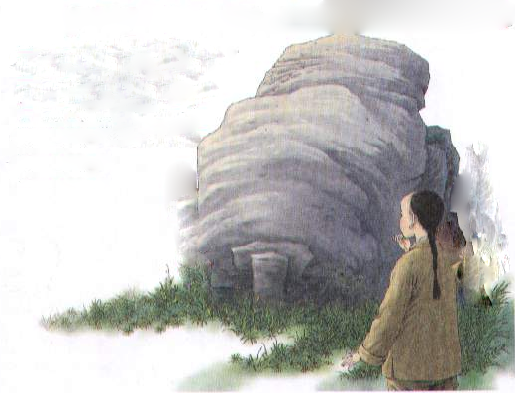
这块突兀的大石头到底是怎么来的？为什么它的四周都是平整的土地，没有一块石头呢？
？
李四光怎么解开这块孤零零的巨石的来历这一谜团的？读课文，请你找出答案。

Slide 8
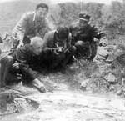
这个问题李四光想了许多年。
爱思考、勤动脑、 爱发问、执着
李四光的这个故事对你什么启发?
直到他长大以后到英国学习了地质学，才明白冰川可以推动巨大的石头旅行几百甚至上千公里。
后来，李四光回到家乡，专门考察了这块大石头。
他终于弄明白了，这块大石头是从遥远的秦岭被冰川带到这里来的。

Slide 9
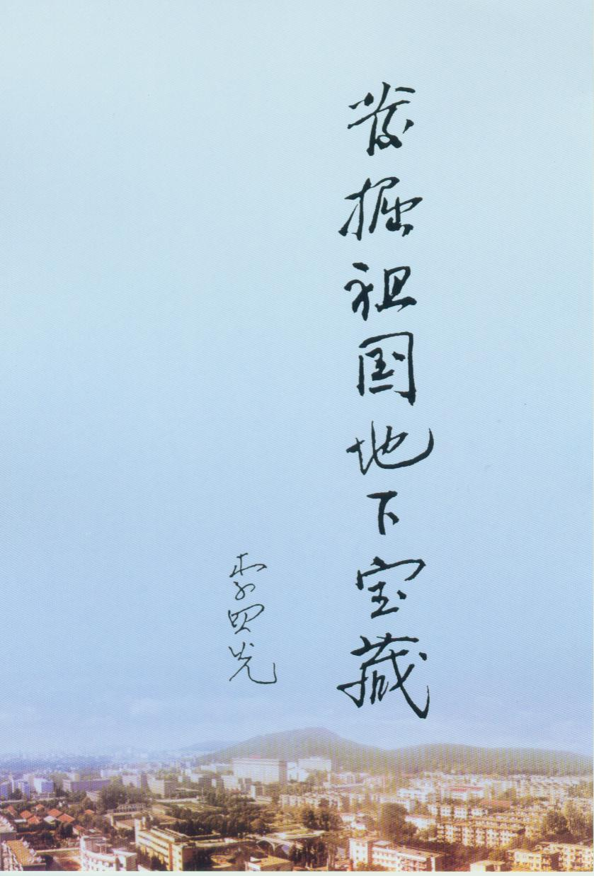
对这块巨石的研究引导他发现了什么重大成果？
经过进一步的考察，他发现在长江流域有大量第四纪冰川活动的遗址。他的这一研究成果，震惊了全世界。
想不到，这项研究成果竟然和童年的疑问有关！遇事要多发问!
你有什么感想？

Slide 10
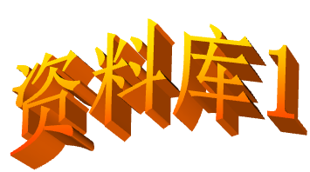
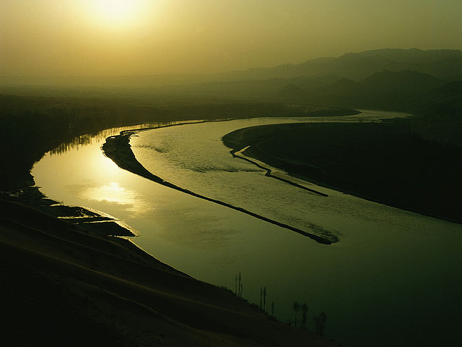
长江
长江流域指长江干支流的集水范围，亦即集水面积，通称流域面积，为180万平方公里，占中国陆地面积的18．8％。包括15个省（青海、云南、贵州、四川、甘肃、陕西、河南、湖北、湖南、江西、安徽、江苏、浙江、广东、福建）2个自治区（西藏、广西）1个直辖市（上海）的全部或部分地区。

Slide 11
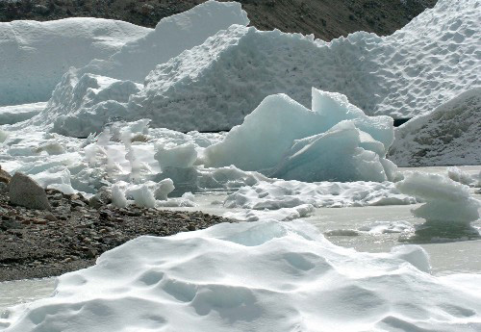
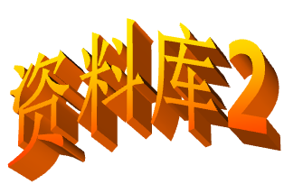
冰川：在高山或两极地区，积雪由于自身的压力变成冰块（或积雪融化，下渗冻结成冰块），又因重力作用而沿着地面倾斜方向移动，这种移动的大冰块叫作冰川。
第四纪冰川：约250万年前至今。在这个时期里，高纬度地区曾广泛发生了多次冰川作用，气候也异常寒冷，人们将处于这个时代的冰川称为第四纪冰川。

Slide 12
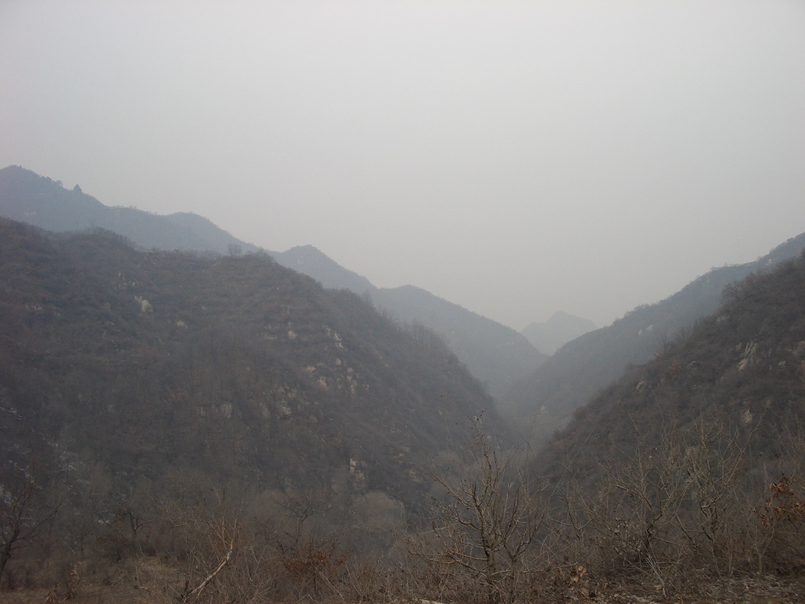
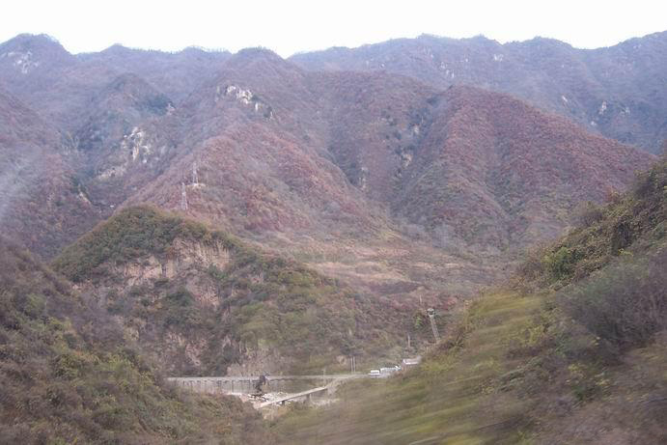
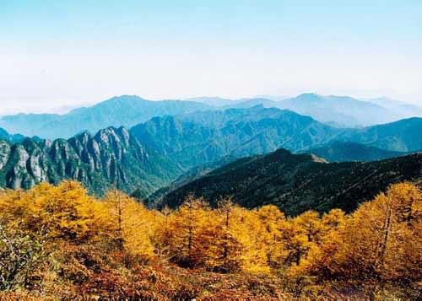
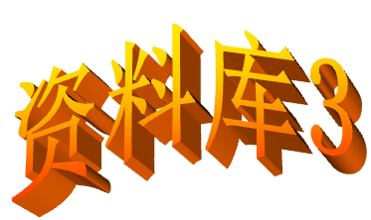
秦岭：横亘于陕西省中部偏南。东西走向。是黄河和长江两大水系的分水岭，也是中国地理上南北方分界线的一部分。主峰太白山海拔3 767米。

Slide 13
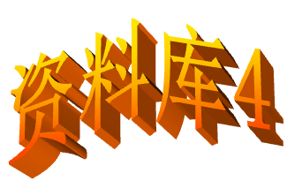
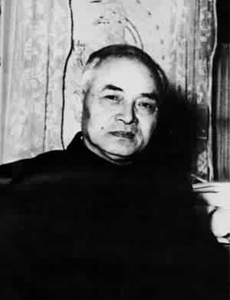
李四光名字的来历
李四光本名李仲揆（kuí），李四光
这个名字，是后来李仲揆去上学的时
候，需要填写报名单，李仲揆误将姓名
栏当成年龄栏，随手就写了个“十四”，
这是他当时的真实年龄。可是，他马上
便发觉填错了栏目，这下可怎么办呢？
聪明的李四光就在“十”字上加了几笔改
成“李”字，可“李四”这个名字实在不好
听，正在为难的时候，李四光抬头看见
堂中上方挂着一块大匾，上写“光被四
表”，他灵机一动，在“李四”后面又加上
了一个“光”字。从此，李仲揆又有了一
个响亮的名字，就叫“李四光”。

Slide 14
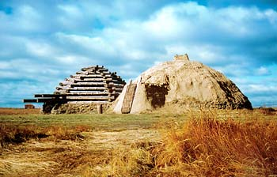
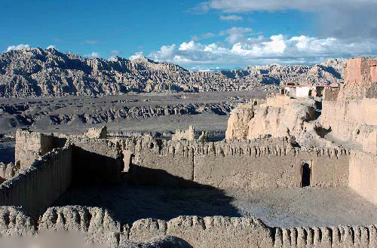
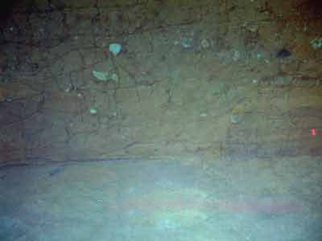
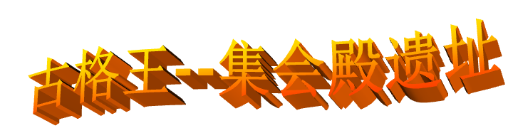
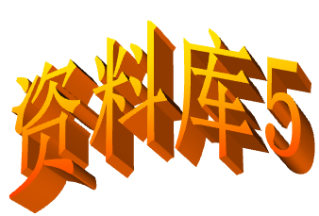
舜帝陵汉代遗址
俄罗斯神秘古城遗址
遗迹：古代或旧时代的事物遗
留下来的痕迹。

Slide 15
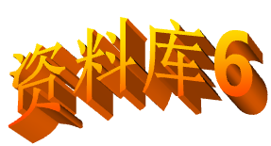
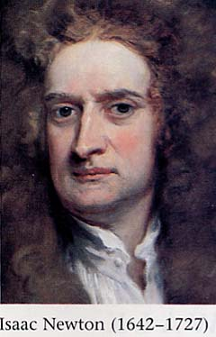
关于苹果落地的故事
一个偶然的事件往往能引发一位科学家
思想的闪光。这是1666年夏末一个温暧的傍
晚，在英格兰林肯郡乌尔斯索普，一个腋下夹
着一本书的年轻人走进他母亲家的花园里，坐
在一棵树下，开始埋头读他的书。当他翻动书
页时，他头顶的树枝中有样东西晃动起来。一
只历史上最著名的苹果落了下来，打在23岁的
伊萨克牛顿的头上。恰巧在那天，牛顿正苦苦
思索着一个问题：是什么力量使月球保持在环
绕地球运行的轨道上，以及使行星保持在其环
绕太阳运行的轨道上？为什么这只打中他脑袋
的苹果会坠落到地上？正是从思考这一问题开
始，他找到了这些的答案——万有引力理论。
爱发问的名人故事

Slide 16
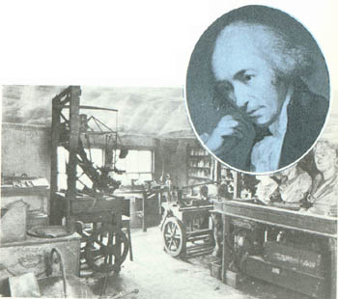
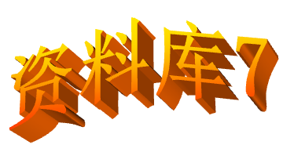
瓦特与蒸汽机
瓦特是苏格兰发明家，他最突出的贡献是
对蒸汽机作了重大的改革，发明了往复式蒸汽
机。为了纪念他，物理学中将他的名字作为功
率的单位。童年时代的一天晚上，瓦特在家中
喝茶，滚烫的开水刚冲进茶壶，一时还无法
喝。瓦特耐心地等待茶凉，他一会儿将茶壶盖
打开，一会儿盖上。当他盖上茶壶盖，无意中
把茶壶嘴用手指堵住时，壶中的蒸气竟把壶
盖顶得“扑扑”直响。蒸气竟然能将壶盖顶开，
这一现象引起了瓦特的注意，他继续摆弄着茶
壶。坐在一旁的外祖母觉得小瓦特太无聊了，
便加以训斥。而瓦特一心想着蒸气的力量，依
旧玩着他的茶壶。这次“偶然”的发现，在瓦特
心中留下了深刻的印象。日后，瓦特以浓厚的
兴趣投入蒸汽机的研究，不能说与这次的“偶
然”发现毫无关系。

Slide 17
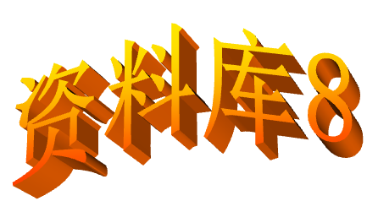
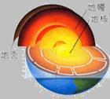
地质学：研究构成地球的物质和地壳构造，以探讨地球的形成和发展的学科。
链接返回

